Slide 1
【提案書】
フェアトレードコットンマルチケース
特徴
カトラリーやステーショナリーなどの小物をまとめて持ち歩くのに便利なマルチケースです。7オンスのフェアトレードコットンを使用しており耐久性にも優れたサステナブルなアイテムです。
納期
納期スペース
仕様
素材：コットン
サイズ：展開時/約210×240(mm)・コットンテープ部分/約12×400(mm)
備考：フェアトレードオーガニックコットン使用、取説付
お見積
お見積りスペース

Slide 2
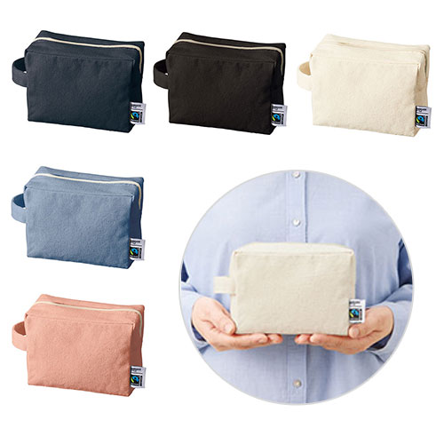
【提案書】
フェアトレードコットンキャンバスファスナーポーチ(L)
特徴
収納力抜群なLサイズのファスナーポーチです。国際フェアトレード認証ラベル付きで地球環境に優しいアイテムのためSDgs関連のイベントやキャンペーン等にもおすすめです。
納期
納期スペース
仕様
素材：コットン
サイズ ：約200×150×80(mm)
備考：フェアトレードオーガニックコットン使用、取説付
お見積
お見積りスペース

Slide 3
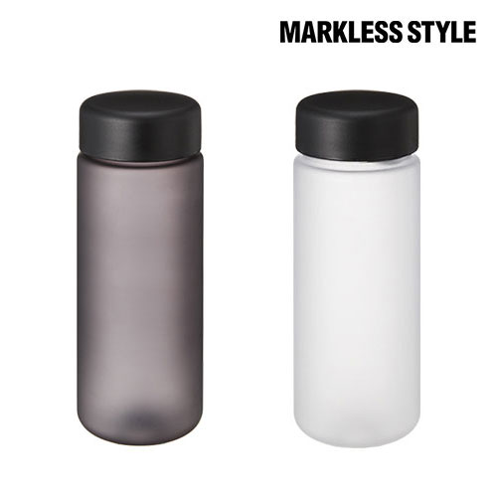
【提案書】
スリムフロストボトル 500ml
特徴
ノベルティ用にも最適な、フロストな半透明ボディが爽やかかつシンプルなスリムボディです。カラーバリエーションは全3色。オリジナルデザインの名入れプリントに合わせてお選びください。
納期
納期スペース
仕様
素 材：AS、PP
サイズ：φ67×187mm
容 量：500ml
機 能：本体耐熱温度80℃
付属品：取説付(紙箱面)
備 考：食品衛生検査済
ブルー、クリア、ブラック
お見積
お見積りスペース

Slide 4
【提案書】
ホワイトボード型A4ノート
特徴
会議やミーティングで非常に便利なA4ノート型のホワイトボードです。ホワイトボードフィルムが3枚セットになっており、消したくない内容はフィルムを被せて保存することが可能。
商品写
納期
納期スペース
仕様
カラー展開：ブラック,ホワイト
素材 ：紙、PP 他
サイズ：本体/297×215×11(mm)、マーカー/114〈mm)、ペンループ/45×33(mm)
包装：OPP袋
備考：ホワイトボード3枚(6ページ)、クリアシート3枚、ホワイトボード専用マーカー1本、ペンループ1個、取説付
お見積
お見積りスペース

Slide 5
【提案書】
レギュラーキャンバス サコッシュ
特徴
カジュアルでナチュラルな印象を与えるキャンバス素材がオシャレな、すっきりシンプルなサコッシュです。カラー展開も全5色と豊富で、ノベルティやショッパー用などにもおすすめ。
納期
納期スペース
仕様
カラー展開：全4色
素材：綿100％（キャンバス）280g/平方メートル 8.3oz/yd2
サイズ：横300×縦230mm、持ち手の長さ1050mm
容量：0.7L
お見積
お見積りスペース

Slide 6
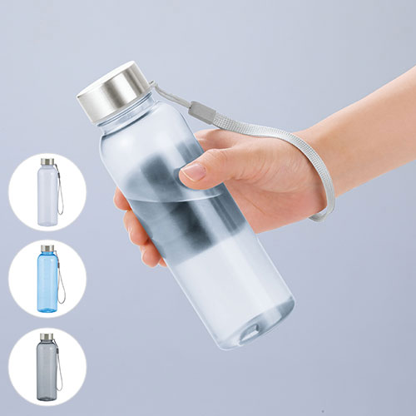
【提案書】
メモリ付きフロスティボトル 550ml(ストラップ付き)
特徴
550mlサイズのフロスティボトルです。すっきりとしたシンプルなデザインながらハイセンスなデザインで、どんなオリジナル名入れにもマッチします。メモリ付きでダイエットなどにも最適！
商品写
納期
納期スペース
仕様
カラー展開：全3色
素材：本体:AS樹脂蓋:ステンレス、ポリプロピレン、シリコーンゴムストラップ:ポリプロピレン
サイズ：φ65×215mm箱サイズ223×70×70mm
包装：化粧箱入
備考：名入れ可能、容量:550ml
お見積
お見積りスペース

Slide 7
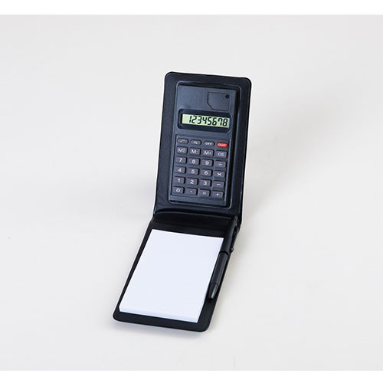
【提案書】
メモ付きハンディ電卓
特徴
電卓・メモ帳・ボールペンが一体になった便利なステーショナリー。メモ帳はなくなったら市販品で補充可能。ケース外側と電卓の2ヶ所に名入れができます。社内備品・ノベルティ両方で使えます。
納期
納期スペース
仕様
素材：PU・PP・紙
サイズ：130×80×22mm
包装：化粧箱,135×85×28mm
お見積
お見積りスペース

Slide 8
【提案書】
newリトルガーデン
特徴
お菓子の缶のような可愛らしいパッケージを開けると土と種が入っており、1年中いつでも栽培を楽しむことができるキットです。ラベルはオリジナルプリント可能なため販促用としても人気です。
納期
納期スペース
仕様
サイズ：83φ×33Ｈ(mm)
付属品：種、土、説明書
お見積
お見積りスペース

Slide 9
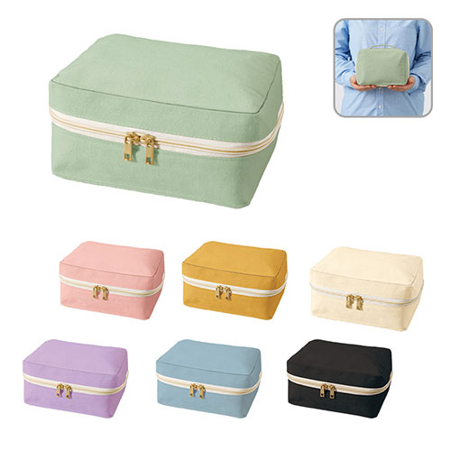
【提案書】
キャンバススクエアファスナーポーチ(M)
特徴
キャンバス生地を使ったMサイズのスクエアポーチ。小さめのぬいイぐるみなら、２~３個すっぽり収納できます。収納力も抜群で、トラベル用ポーチとしてもちょうど良いサイズ感です。
納期
納期スペース
仕様
カラー展開：全7色
素材：コットン（320g/平方メートル）
サイズ：約W200×H140×D90（mm）
お見積
お見積りスペース

Slide 10
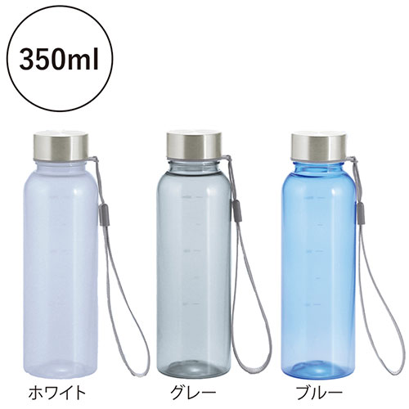
【提案書】
メモリ付きフロスティボトル 350ml(ストラップ付き)
特徴
350mlサイズのフロスティボトルです。すっきりとしたシンプルなデザインながらハイセンスなデザインで、どんなオリジナル名入れにもマッチします。メモリ付きでダイエットなどにも最適！
納期
納期スペース
仕様
カラー展開：全3色
素材：本体:AS樹脂蓋:ステンレス、ポリプロピレン、シリコーンゴム ストラップ:ポリプロピレン
サイズ：φ57×187mm 箱サイズ195×60×60mm
包装：化粧箱入
備考：名入れ可能、容量:350ml
お見積
お見積りスペース

Slide 11
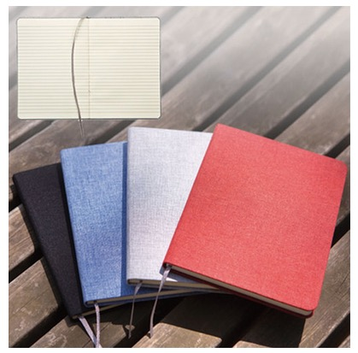
【提案書】
テキスタイルカバーノート
特徴
マットで印象的な質感の記事素材を貼ったハードカバーにオリジナルデザインの名入れプリントが出来るノートです。専用の紙箱付きで高級感がありますので、記念用などに大変おすすめです。
納期
納期スペース
仕様
素 材：ポリエステル､紙(約80枚)
サイズ：131×188×13mm
包 装：薄紙､紙箱
備 考：ブルー・レッド・ブラック・グレー
お見積
お見積りスペース

Slide 12
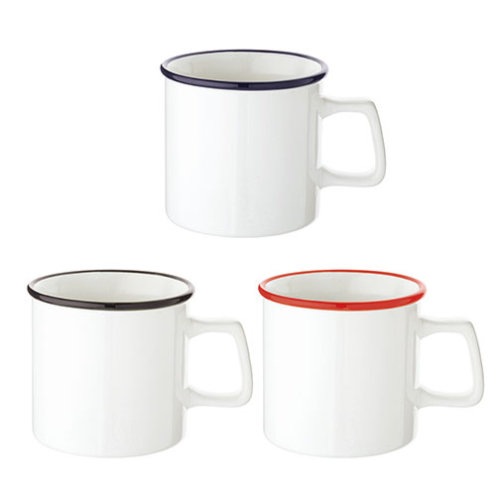
【提案書】
陶器マグストレート ラウンドリップ
特徴
飲み口部分をふっくらと口当たり良くさせたと同時にカラーを入れることでよりオシャレにした陶器マグカップです。フルカラープリントが可能なため、物販用にも販促用にもおすすめです。
商品写
納期
納期スペース
仕様
カラー展開：全3色
素材：ストーンウェア
サイズ：約φ80×81(mm)
容量：約270ml
包装：紙箱
備考：取説付(紙箱面)、食品衛生検査済
お見積
お見積りスペース

Slide 13
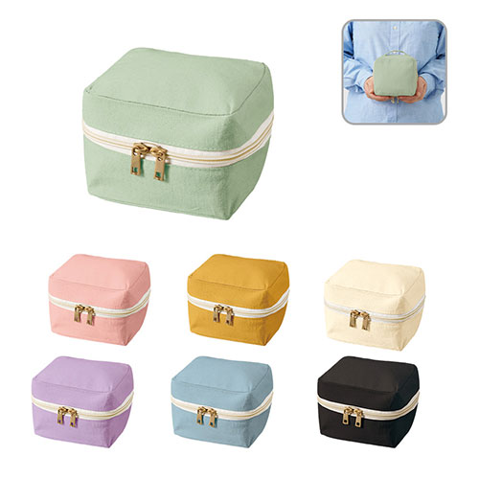
【提案書】
キャンバススクエアファスナーポーチ(S)
特徴
小さめのぬいぐるみなら、すっぽり収納できるキャンバス生地を使ったスクエアポーチのSサイズ。ファスナーはぐるりと大きく開く仕様なので、持ち歩き用のコスメポーチとしても最適です。
納期
納期スペース
仕様
カラー展開：全7色
素材：コットン（320g/平方メートル）
サイズ：約W125×H125×D80（mm）
お見積
お見積りスペース

Slide 14
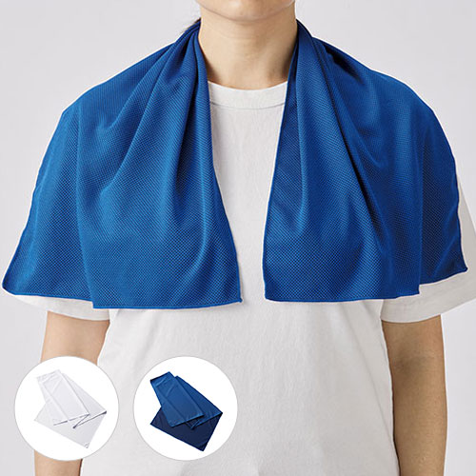
【提案書】
涼感フェイスタオル(巾着付)
特徴
水に濡らすとひんやりとした涼感を得ることができるフェイスタオルです。暑い夏の屋外イベントなどでは熱中症対策用としても非常に有効なため、ノベルティ用としてもおすすめです。
納期
納期スペース
仕様
素材：タオル/ポリエステル、巾着/ポリエステル 他
サイズ：タオル/約850×340(mm)、巾着〈本体〉/約120×160〈mm〉、巾着〈底面)/φ57(mm)
包装：OPP袋､台紙
備考：取説付
お見積
お見積りスペース

Slide 15
【提案書】
ベーシックラージスタンドミラー
特徴
ラージサイズで使いやすいスタンドミラー。洗練されたシンプルなデザインでスマートな見た目が特徴です。レザーライクの上品な表地に名入れをして、企業のノベルティや物販品にご使用ください。
商品写
納期
納期スペース
仕様
カラー展開：ブラック、ホワイト
素材：ポリウレタン、鏡:ガラス
サイズ：約165×120×15mm
包装：ポリ袋入
備考：名入れ可能
お見積
お見積りスペース

Slide 16
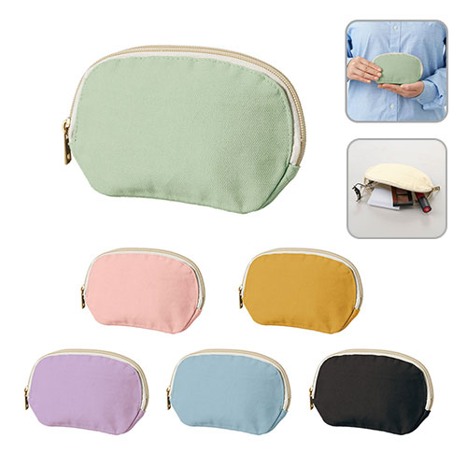
【提案書】
キャンバスラウンドティッシュポーチ
特徴
マチ付きで収納力がある、見た目もかわいらしいラウンドデザインのティッシュポーチ。カラーバリエーションも豊富なので、推し活グッズとしてノベルティ・物販グッズとして幅広く使えます。
納期
納期スペース
仕様
カラー展開：全7色
素材：コットン（320g/平方メートル）
サイズ：約W200×H140×D90（mm）
お見積
お見積りスペース

Slide 17
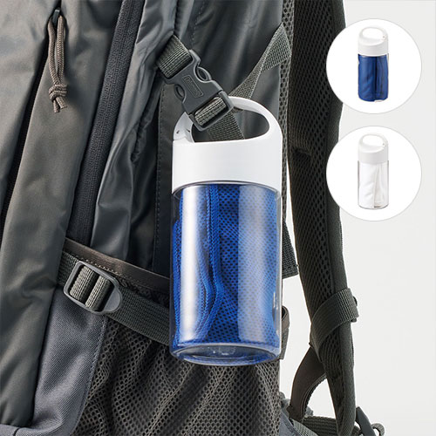
【提案書】
涼感マフラータオル 抗菌タイプ(ボトル ケース付)
特徴
水に濡らして絞るだけでひんやりと気持ち良い涼感マフラータオルと専用のボトルケースです。ボトルは持ち手付きのため携帯するのにも便利で、スポーツイベントの特典用などに人気です。
納期
納期スペース
仕様
カラー展開：全2色
素材：タオル/ポリエステル、ボトル/PET 他
サイズ：タオル/約900×200(mm)、ボトル/φ67×159(mm)
包装：PE袋、紙箱
備考：取説付
お見積
お見積りスペース

Slide 18
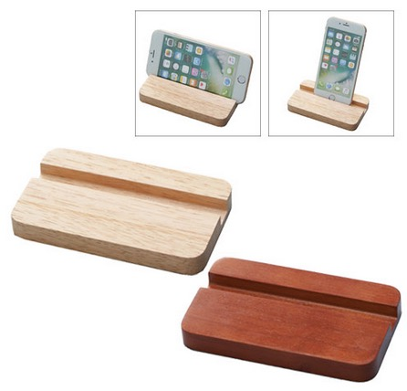
【提案書】
ラバーウッドスタンド ワイド
特徴
無機質なデスク上にナチュラルな温もりを与えてくれる、ゴムの木の素材で作られたワイド型のウッドスタンドです。オリジナルデザインの名入れ印刷も可能ですのでノベルティ用におすすめです。
納期
納期スペース
仕様
素 材：ゴムの木
サイズ：120×70×17mm
付属品：取説付
備 考：ダークウッド・ナチュラルウッド
お見積
お見積りスペース

Slide 19
【提案書】
2WAYルーム＆トーチライト
特徴
角度調整できるスタンドとして、吊り下げるトーチとして、さらに懐中電灯としても利用できる便利なライトです。非常用としても優秀なため、防災イベント等の特典用などにもおすすめ。
納期
納期スペース
仕様
素材：ポリプロピレン、ポリスチレン
サイズ：190×76×58mm箱サイズ198×81×62mm
包装：化粧箱入
備考：名入れ可能 単三乾電池×2本（別）
お見積
お見積りスペース

Slide 20
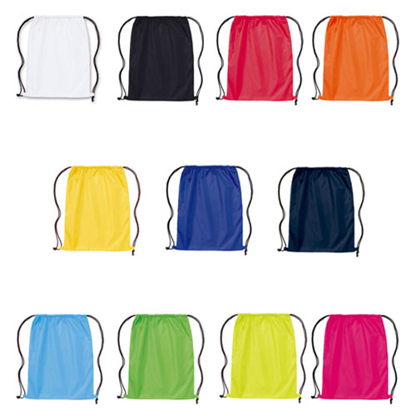
【提案書】
ナイロンランドリーバッグ
特徴
背負えて両手を自由にさせられることから部活やサークルのオリジナルグッズ用としても人気の高い、ナップサック型のランドリーバッグ。ナイロン素材のため軽くて丈夫で発色の良さも魅力です。
納期
納期スペース
仕様
カラー展開：全11色
素材：ナイロン100％
サイズ：横420×縦530mm
お見積
お見積りスペース

Slide 21
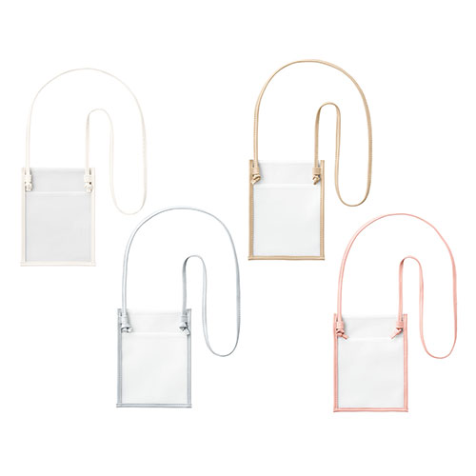
【提案書】
EVAサコッシュ
特徴
紫外線や水に強く、耐久性や柔軟性に優れたEVA素材を使用した、透け感がオシャレなサコッシュです。焼却してもダイオキシンが発生しない、環境にも優しいアイテムです。
商品写
納期
納期スペース
仕様
カラー展開：全4色
素材：EVA、PU
サイズ：本体/約150×200(mm) ショルダー部分/約7×1150(mm)
包装：OPP袋
備考：取説付
お見積
お見積りスペース

Slide 22
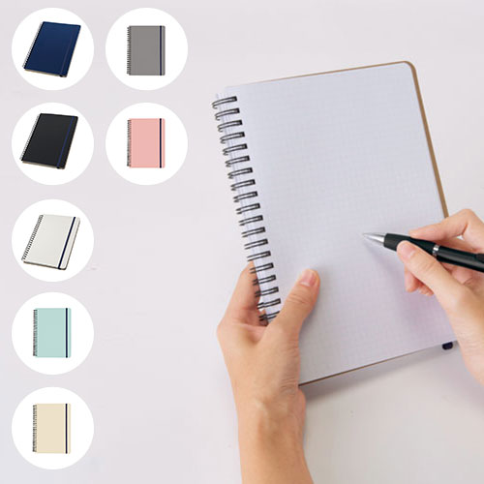
【提案書】
デイリーユースA5ノート
特徴
ノベルティ用として人気が高く、どんな用途にも利用できる5mm方眼のA5ノートです。カラーバリエーションはホワイト、ブラック、ネイビー、ブルー、レッドの5色からお選びいただけます。
納期
納期スペース
仕様
素 材：紙(約80枚)､ポリエステル 他
サイズ：152×216×13mm
包 装：OPP袋
備 考：ブルー・レッド・ネイビー・ブラック・ホワイト
お見積
お見積りスペース

Slide 23
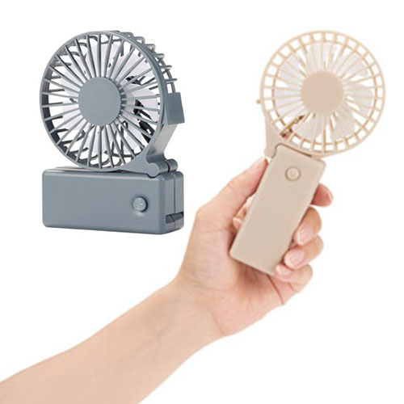
【提案書】
2WAY変身シンプルファン
特徴
持ち手部分をくるっと回すとコンパクトになる上にスタンドとしても利用でくる2WAYファンです。暑い夏のイベントやキャンペーンにおける特典や景品などにもおすすめのアイテムです。
商品写
納期
納期スペース
仕様
素材：ABS・PP
サイズ：ハンディファン/173×87×33mm、デスクファン/122×89×33mm
包装：化粧箱
生産国：中国
備考：単三乾電池2本使用(別途)
お見積
お見積りスペース

Slide 24
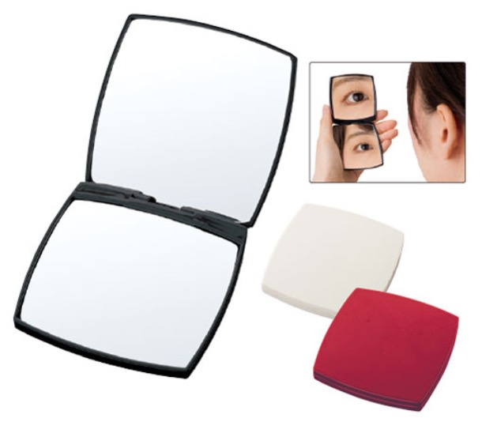
【提案書】
スクエアコンパクトミラー
特徴
通常の鏡のほか、拡大鏡も付いているため、外出先などでもしっかりとメイク直しができる便利なコンパクトミラーです。カラー展開は3色。オリジナル名入れに合わせてお選びください。
納期
納期スペース
仕様
素 材：ABS､ガラス 他
サイズ：67×67×11mm（包装形態：OPP袋､紙箱）
付属品：取説付(紙箱面)
備 考：レッド・ブラック・ホワイト
お見積
お見積りスペース

Slide 25
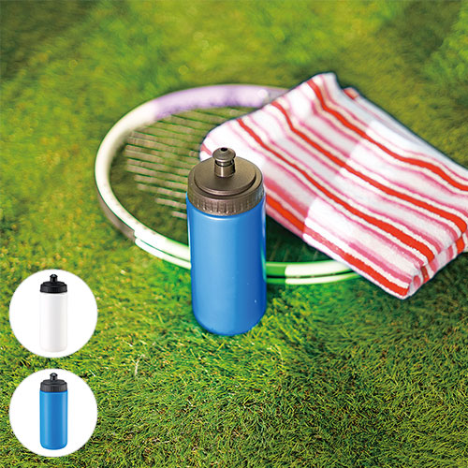
【提案書】
スポーツボトル 500ml
特徴
飲み口を上にきゅっとスライドさせるだけで、片手で飲むことができる、アクティブシーンで人気の高い500mlボトルです。ホワイトとブルーの二色展開から選択可能。特典用などにおすすめです。
商品写真
納期
納期スペース
仕様
素 材：PE・PP・シリコンゴム
サイズ：190×Φ70mm
容 量：500ml
備 考：全2色
お見積
お見積りスペース

Slide 26
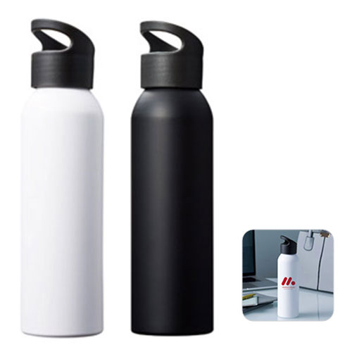
【提案書】
ループキャップアルミボトル600mlソロ
特徴
持ち運びに便利なループが蓋上部についた、見た目にもおしゃれかつシンプルな超軽量アルミ製ボトルです。たっぷり600mlサイズのためアウトドアやスポーツシーンにもおすすめ。
納期
納期スペース
仕様
カラー展開 : ブラック、ホワイト
素材 : アルミニウム・PP・シリコン
サイズ : φ65×250mm
容量 : 600ml
包装 : 化粧箱
お見積
お見積りスペース

Slide 27
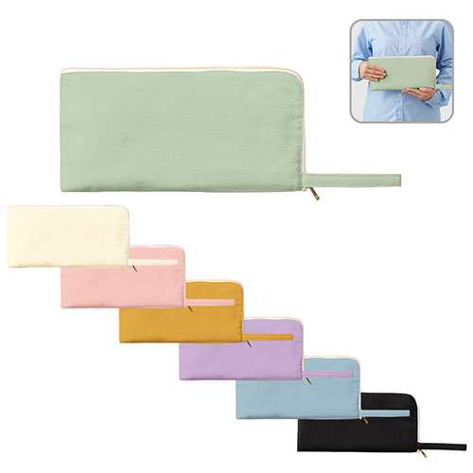
【提案書】
キャンバスL字ファスナーフラットポーチ(M)
特徴
物の出し入れがしやすい、L字に開くファスナーが付いたMサイズのフラットポーチ。しっかりしたキャンパ生地で、ペンライトやアクリルグッズなどの推し活グッズの収納＆持ち運びにも最適です。
納期
納期スペース
仕様
カラー展開：全7色
素材：コットン（320g/平方メートル）
サイズ：本体／約W300×H150（mm） 持ち手／約W15×H250（mm）
お見積
お見積りスペース

Slide 28
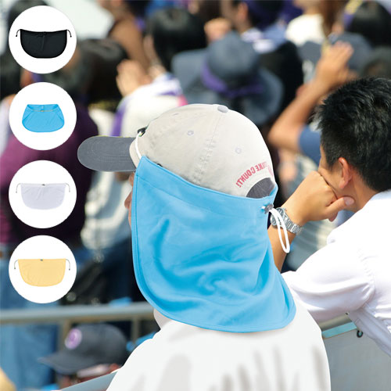
【提案書】
UVブロックスクリーン
特徴
暑い夏の紫外線避けにとっても便利！お持ちのキャップに簡単に取り付けることが可能なUVカットカバーです。カラーバリエーションは全4色ございますので、お好みでお選びください。
納期
納期スペース
仕様
素 材 ： ポリエステル
サイズ ： 235×400mm
機 能 ： UPF25･UV遮蔽率95%以上
包 装 ： 台紙付ポリ入 台紙サイズ/99×325mm
お見積
お見積りスペース

Slide 29
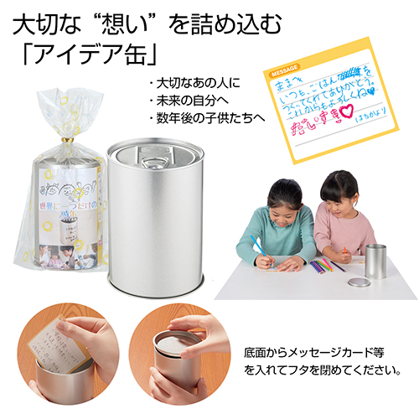
ピンク
【提案書】
世界に一つだけの時缶
特徴
大切な人への贈り物として、また未来の自分へのメッセージ用としてなど、アイデア次第で様々な利用方法がある缶詰めです。メッセージカードも付属していますので、是非ご活用ください。
納期
納期スペース
仕様
素 材：スチール
サ イ ズ：直径8.5cm 高さ12.5cm
生産国：日本製
包 装：ポリ袋入り
注意事項
最小ロット割れ不可
お見積
お見積りスペース

Slide 30
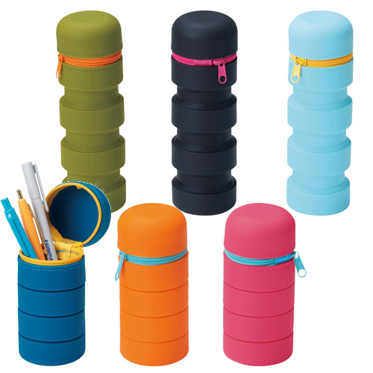
【提案書】
スタンドにもなるシリコンケース
特徴
伸ばしたり縮めたりすることができる上に自立させることも可能なため、ペン立てなどとしても活用できるシリコン製のマルチケースです。オシャレなクリアケース入りで特典用などにもおすすめ。
納期
納期スペース
仕様
カラー展開 ： オレンジ・グリーン・ネイビー・ピンク・ブラック・ブルー 6色 取混ぜ
素 材 ： シリコン
サイズ ： φ55×17mm(縮時/φ55×12mm)
包 装 ： 透明ケース
生産国 ： 中国
お見積
お見積りスペース

Slide 31
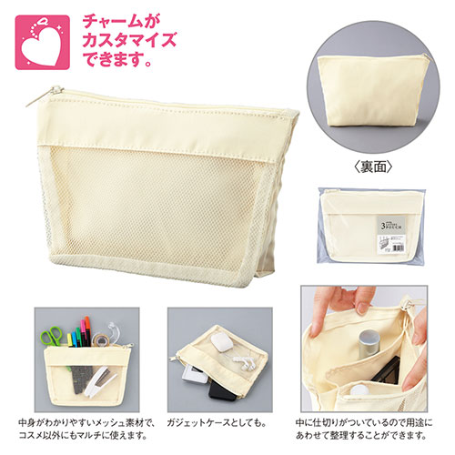
【提案書】
仕分けできる3層ポーチ
特徴
外からでも中身が見える上、中は3層になっているため整理整頓が非常に便利なポーチです。お化粧品やステーショナリー、モバイルグッズなど細かなものをまとめて持ち歩くのにおすすめ。
納期
納期スペース
仕様
素材：ポリエステル
サイズ：約130×170×40mm（間口210mm）
機能：3室構造によりごちゃつかず綺麗に収納
包装：ポリ袋入
お見積
お見積りスペース

Slide 32
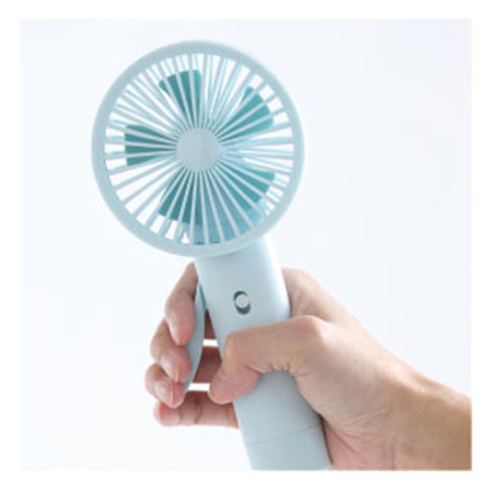
【提案書】
エコでクールなミストファン
特徴
給水ボトル付きで水を入れればファンと一緒にミストを噴射することもでき、暑い夏には非常に役立つハンディファンです。夏の屋外イベントにおけるグッズ用等には特におすすめです。
商品写
納期
納期スペース
仕様
素材：ABS・POM・ポリエチレン
サイズ：90×38×190mm
包装：化粧箱入
備考：本体・給水ボトル×各1
お見積
お見積りスペース

